Slide 1
源于竞赛，不止于竞赛
AI原生研发的认知跃迁
以手机银行为载体的调教实录
手机银行核心业务系统 · 项目展示
Notes:
【开场白，1分钟】 各位评委好！今天我的分享分三部分：先看成果，再讲历程，最后谈反思。 我们从一份需求文档起步，用AI原生研发方式完整构建了一个手机银行核心系统。这条路怎么走的？我们开始。

Slide 2
目录
三部分构成全部内容
Part 1
Part 2
Part 3
成果展示
研发历程
反思与展望
系统全景与核心创新
从痛点、顿悟到方法论
认知升级与思考
Part 1 → Part 2 → Part 3
“完成度是入场券，故事是加分项”
先证明系统存在，再讲述创新过程，最后留下思考
Notes:
【目录，30秒】 今天分三部分。第一，先看成果——系统到底长什么样，AI能力有多强。第二，再讲历程——我们是怎么做出来的，中间经历了什么。第三，最后谈反思——做完之后对研发的理解发生了什么变化。 一句话：先证明系统存在，再讲创新故事，最后留思考。

Slide 3
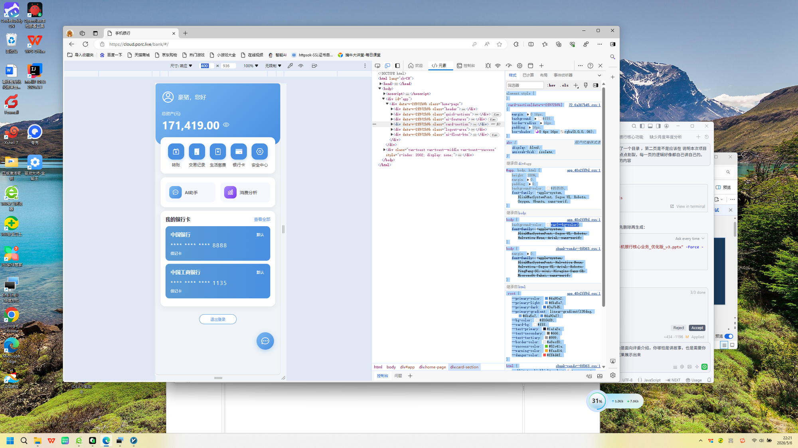
功能全景
手机银行核心系统实景
①
总资产实时查看
实时账户余额，正负号区分收支方向
②
5大快捷功能
转账、交易记录、生活缴费、银行卡、安全中心
③
AI能力集成入口
AI助手+消费分析两大AI核心能力一键进入
10大功能模块 · 30+ API接口 · 24页前端 · 全部AI原生研发完成
不仅有完整系统，还有三大AI创新能力
→
Notes:
【功能全景，1分钟】 大家看左边——这是我们的系统首页，真实的运行截图。 总资产 17万，五快捷功能，AI入口，银行卡管理——全部实现了。 但这只是基础。接下来看我们的核心创新——AI能力。

Slide 4
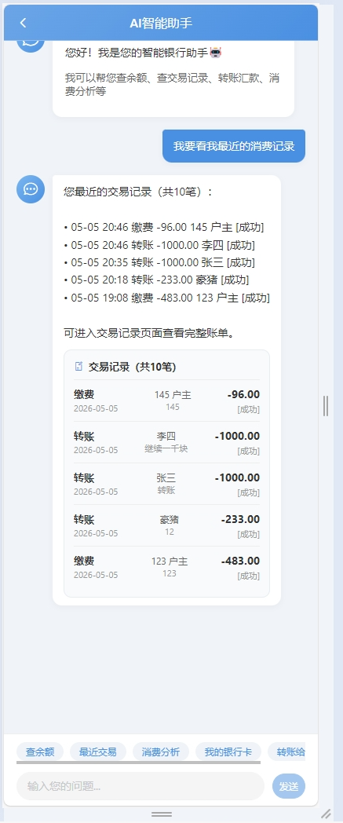
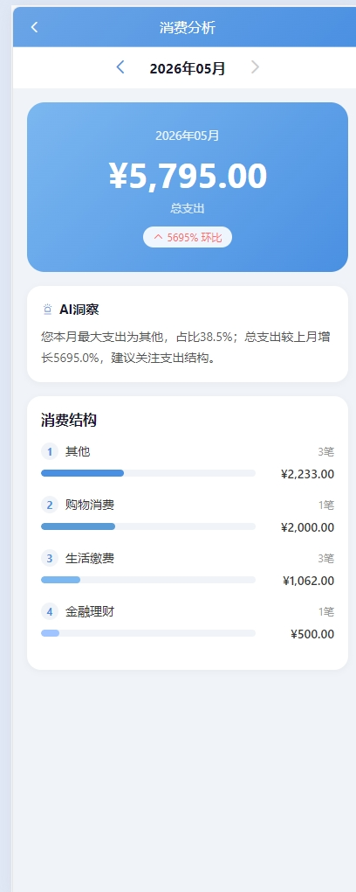
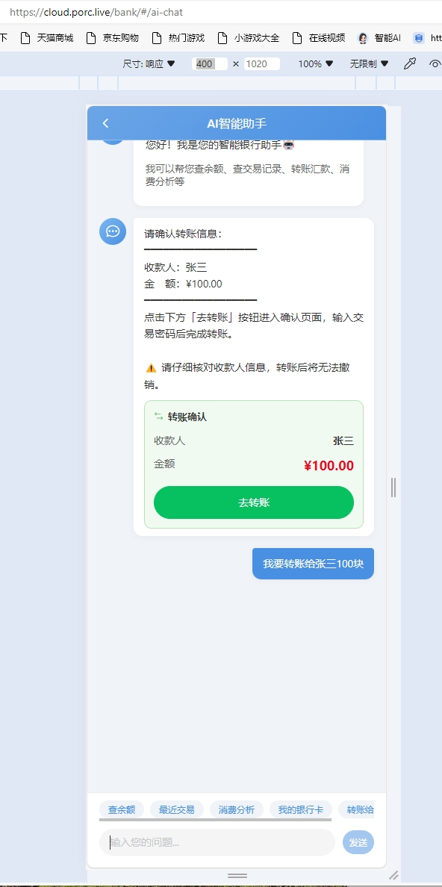
AI创新能力
智能客服 · 消费分析 · 安全转账
智能客服
消费分析
安全转账
自然语言→意图识别
10大分类·200+关键词
两阶段确认流程
→ Skill路由→结构化返回
AI自动分析·月度报告文案
转账密码·防欺骗警告
※ 以上能力均基于自研MCP-Skill架构实现：大模型只负责理解与推理，业务操作通过Skill委托给后端API
系统看到了，那它是怎么做出来的？
→
Notes:
【AI创新，1.5分钟】 三大AI能力，每个都有真实截图。 左边：智能客服——用户说"我要看我最近的消费记录"，AI理解意图，返回结构化交易列表。 中间：消费分析——自动分类、AI洞察文案，比如"您本月最大支出为其他，占比38.5%"。 右边：安全转账——用户说"转账给张三100块"，AI提取参数，两阶段确认。 这三个截图证明：AI能力不是噱头，是真的能在实际场景中跑通。 所有能力都基于后面会讲到的MCP-Skill架构。

Slide 5
痛点驱动
传统研发中亲身经历的三个问题
传统研发的痛点
AI原生研发的回答
⚠️ 痛点 1
文档即代码：改文档描述=改系统行为，天然一致
需求一变更，代码和文档立刻分裂，维护成本飙升
⚠️ 痛点 2
AI代写70%代码，人聚焦架构设计与AI调教
大部分时间花在重复CRUD，架构思考时间被压缩
⚠️ 痛点 3
文档直接面向AI，人-AI之间没有理解损耗
沟通链条：产品→文档→开发，层层理解偏差
所以我们决定用AI原生研发测试一下
→
※ MVP=最小可行产品；P0/P1/P2=需求优先级等级
Notes:
【痛点，1分钟】 系统你们看到了。那它是怎么做出来的？因为我们遇到了三个问题。 痛点1：文档和代码分裂——这直接导致了认知拐点的发现。 痛点2：重复CRUD——这也是为什么我们尝试让AI写代码。 痛点3：沟通损耗——文档直接给AI，反而更精确。

Slide 6
认知拐点
一次调教中的顿悟时刻
Before：代码优先
After：文档先行
1. 拿到需求 → 让AI写代码
2. 出BUG → 直接改代码修复
3. 新需求 → AI重新生成
4. 老BUG再现——因为文档没有同步修改
1. 拿到需求 → 先修改文档
2. 让AI按新文档生成代码
3. Review → 发现语义偏差
4. 回头修改文档描述 → 再生成
5. 代码变更是文档变更的“编译结果”
顿悟
这不是代码的问题，是文档的问题。
文档不是说明书，文档是源代码。代码变更只是文档变更的编译结果。
那具体怎么调教？
→
Notes:
【认知拐点，1.5分钟】 这个页面是整个项目最重要的一个顿悟。 最开始做法是"让AI写代码→出BUG直接改代码"。但老BUG在新功能中反复出现。 花了一天才发现：AI不是基于最新代码理解的——它是基于文档。 从此改了规矩：先改文档，再生成代码。代码变更是文档变更的编译结果。

Slide 7
调教方法论
调教（修改文档）
闭环迭代 + 五条纪律
文档
发现问题
AI生成代码
代码Review
失败比例 > 成功比例：每次成功调教背后有3-4次失败描述尝试
01
文档先行
02
增量变更
03
不改旧代码
04
记录变更
05
同步更新
先改文档再改代码。文档是“调教参数”，代码是输出。
改一处生成一处，不全量覆盖。
已调好的逻辑不动，只通过改文档触发新生成。
每次调教记录：改了啥→为什么→结果。
调教中沉淀的规则即时写回文档。
以前我是编码者，现在我是调教师
调教日志节选：[2026-04-25] 需求F-TRANS-003 | 转账金额符号问题 | 文档从“正数收入负数支出”改为“交易金额以方向符号标识，收入=+支出=-” | AI代码正确区分
这样调教跟传统开发有什么本质不同？
→
Notes:
【调教方法论，1.5分钟】 核心闭环：以文档为中心不断迭代。注意失败比例标注。 下面是五条纪律，特别强调第4条——记录变更。右边是真实调教日志。

Slide 8
AI原生 vs 传统研发
一场风险的逆转与角色的重塑
维度
传统研发
AI原生研发
核心产物
代码
文档
人的角色
编码者
调教师 / 规格工程师
Debug对象
语法错误 / 逻辑BUG
语义歧义 / AI理解偏差
变更方式
改代码 → 补文档
改文档 → 再生代码
执行风险
高（能不能跑通）
低（AI写的语法一定对）
设计风险
低（要做什么很清楚）
高（最难是精确告诉AI）
如果执行风险降为零，那你的核心竞争力在哪里？
这套方法需要什么技术支撑？
→
Notes:
【对比，1分钟】 核心在最后两行：执行风险和设计风险的反转。 传统最怕代码跑不通，AI写的语法一定对——但设计风险高了，最难的是精确告诉AI要什么。

Slide 9
技术框架
调教的技术基石
系统架构
MCP-Skill核心特性
6 客户端
Vue 2 + Vant 2
① 标准化接口+ 动态注册
5 接入层
JWT统一校验
② 安全分级：QUERY/执行两阶段
③ 结构化返回：回复+数据+导航
4 意图推理层
MCP-Skill引擎※
④ LLM无关设计：当前规则，未来可切LLM
3 业务服务层
6大核心Service
安全保护
2 数据持久层
MyBatis-Plus+MySQL加密
身份认证 | 数据加密(bcrypt+AES) | 防攻击(锁定+30s防重复) | AOP审计日志
1 基础设施
Docker容器化
AI能力
智能客服 | 消费分析(10类+月报) | AI洞察引擎
信任陷阱案例：余额正负号——“正负号”在财务语境中不是数学正负，而是“收入为正、支出为负”。AI按原始数学符号处理导致部分收入显示红色（错误），经过3次修改文档描述后才正确区分。
※ MCP-Skill=自研AI能力封装框架：意图推理与业务执行解耦
调教回看：架构每层的文档描追迭代了3-5版才达稳定，MCP-Skill边界定义是最难调的部分
技术框架搭好了，但真正做起来才发现
→
Notes:
【技术框架，1分钟】 快速过。架构、MCP-Skill、安全、AI能力都在一页上。 重点在底部的"信任陷阱"案例——余额正负号问题。 AI代码语法完全正确，但业务语义是错的。这就是最危险的地方。

Slide 10
真实挑战
调教中踩过的坑
A AI意图识别精度
B AI代码的业务校验
C 前后端契约对齐
挑战
挑战
挑战
同一意图多种表达，边界情况层出不穷。成功调教1个意图平均失败3-4次。
AI代码语法完美，正因如此更容易被信任。但业务语义可能是错的。
前后端由AI独立生成，天然存在契约断裂。
应对
应对
应对
关键词+正则双模式+兜底引导。
建立校验清单：金额符号→字段长度→分类规则。
统一ReqBase规范 + 前后端结对生成。
真实数据：成功调教1个意图，平均失败3-4次描述尝试。AI代码越漂亮，越需要警惕业务语义错误。
每一个挑战，都是认知升级的来源
→
Notes:
【挑战，1分钟】 三个挑战。重点说前两个：意图识别的失败比例和AI代码的信任陷阱。 "AI代码越漂亮越危险"——这听起来反直觉，但余额正负号案例就是最好的证明。

Slide 11
认知升级
四条递进的重新理解
从「代码是产物」到「文档是产物」
1
代码变更是文档变更的编译结果。文档质量决定代码质量。
从「AI写代码」到「AI理解业务」
2
AI最强的不是生成代码，而是理解文档后生成代码。关键在文档写得对。
从「编码能力」到「规格表达能力」
3
最有价值的不是写代码的速度，而是把业务规则精确描述给AI的能力。
从「把代码写对」到「让AI理解对」
4
未来核心竞争力：不是你会写什么，而是你能否让AI正确理解你要什么。
AI能写70%的代码——但那30%的架构决策和业务理解，才是你不可替代的价值。
那实际成果呢？
→
Notes:
【认知升级，1分钟】 这四条是从项目中真正沉淀下来的认知。 第一条最重要——回到认知拐点的"文档是源代码"。 第三条——规格表达能力比编码能力更值钱。 第四条——从"把代码写对"到"让AI理解对"，这是核心转变。

Slide 12
成果数据
量化验证
30+
8
24
7
API接口
数据库表
前端页面
专业文档
6大业务模块
物理设计+索引
完整交互体验
全流程可追溯
70%+
3
代码AI生成率
MCP Skill
人工聚焦决策
可插拔AI单元
数据来源证据：左起=AI对话截图 / 消费分析截图 / 首页截图
这些数据证明：AI原生研发不仅可行，而且能真正产出可用产品。但比数据更重要的是认知升级。
回到最初的问题
→
Notes:
【成果，1分钟】 6个数据卡片。底部放了三张截图缩略作为"数据来源于这些真实界面"的视觉证据。

Slide 13
以前我们学习写代码
让计算机理解我们的逻辑
现在我们学习写文档
让AI理解我们的业务
源于竞赛，不止于竞赛
Notes:
【收尾，1分钟】 各位评委，今天我从三个部分分享了这次AI原生研发的实践：先展示了系统截图证明了完成度，再讲述了从痛点到方法论的心路历程，最后是四条认知升级。 最后我有一个问题留给各位：如果AI能写70%的代码，那么一个优秀的研发人员的核心竞争力应该是什么？ 是写更快的代码？还是让AI更好地理解业务？ 谢谢大家，欢迎提问。

